Slide 1

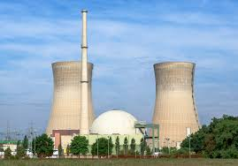




भारत में परमाणु रिएक्टर
उप निरीक्षक/जीडी आनंद

Slide 2
भारतीय परमाणु ऊर्जा कार्यक्रम का अवलोकन
परमाणु रिएक्टरों के प्रकार और सिद्धांत
परमाणु ऊर्जा संयंत्रों में सुरक्षा प्रणाली
परमाणु ऊर्जा संयंत्र आपात स्थितियाँ
आपातकालीन प्रतिक्रिया: ऑनसाइट एवं ऑफसाइट
एनडीआरएफ की भूमिका परमाणु ऊर्जा संयंत्र आपात स्थितियों में
उद्देश्य
इस पाठ को पूरा करने के बाद आप सक्षम होंगे:

Slide 3
परिचय
परमाणु ऊर्जा भारत की ऊर्जा रणनीति का एक प्रमुख घटक है, जो एक स्थिर, निम्न-कार्बन विद्युत स्रोत प्रदान करता है। 9 संयंत्रों में 24 रिएक्टरों और राष्ट्रीय ग्रिड में बढ़ती भूमिका के साथ, भारत कठोर सुरक्षा और नियामक निगरानी पर जोर देता है।
यह पाठ प्रथम प्रतिवादकों को परमाणु रिएक्टरों, उनके संचालन, सुरक्षा प्रणालियों और आपातकालीन प्रतिक्रिया प्रोटोकॉल का आवश्यक ज्ञान प्रदान करता है।

Slide 4
परमाणु ऊर्जा का परिचय
परमाणु विखंडन के माध्यम से निम्न-कार्बन ऊर्जा स्रोत
भारत: 24 रिएक्टर, 8180 मेगावाट क्षमता (नवंबर 2024)
भारत में 5वां सबसे बड़ा विद्युत स्रोत
एईआरबी द्वारा विनियमित; एनपीसीआईएल द्वारा संचालित

Slide 5
भारतीय परमाणु कार्यक्रम का विकास
परमाणु ऊर्जा आयोग - 1948
डाॅ. होमी जहांगीर भाभा के नेतृत्व में 1954 में डीएई (परमाणु ऊर्जा विभाग) का गठन
1969 में टीएपीएस (तरापुर परमाणु ऊर्जा स्टेशन) से वाणिज्यिक कार्यक्रम की शुरुआत

Slide 6
भारतीय परमाणु ऊर्जा कार्यक्रम की 3-चरणीय योजना
चरण 1: पीएचडब्ल्यूआर (प्राकृतिक यूरेनियम)
चरण 2: एफबीआर (U-238 से Pu-239)
चरण 3: थोरियम रिएक्टर (U-233)
बंद ईंधन चक्र उच्च ईंधन दक्षता सुनिश्चित करता है|

Slide 7
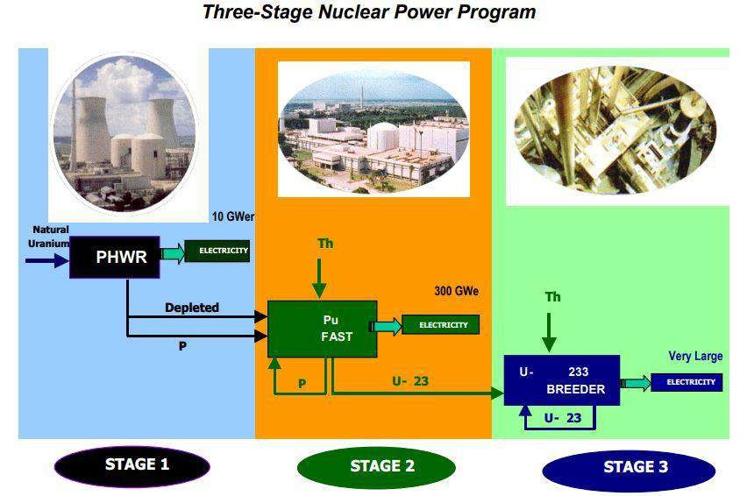
३-चरणीय भारतीय नाभिकीय ऊर्जा कार्यक्रम

Slide 8
नाभिकीय रिएक्टरों के प्रकार
उबालता जल रिएक्टर (BWRs)
दाबित भारी जल रिएक्टर Reactors(PHWRs)
तेज़ प्रजनक रिएक्टर (FBRs)
उन्नत भारी जल रिएक्टर (AHWRs)

Slide 9
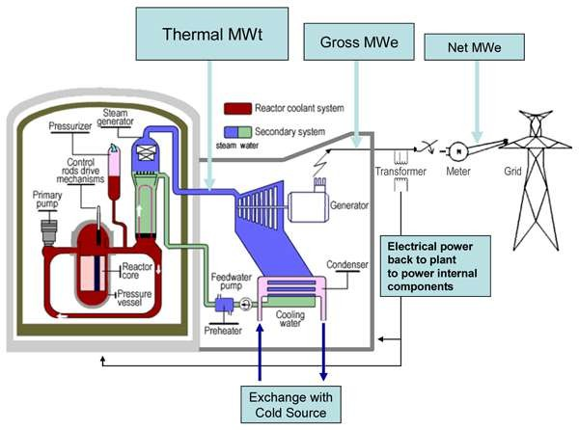
परमाणु रिएक्टरों के प्रकार

Slide 10
उबलता जल रिएक्टर
भाप सीधे रिएक्टर कोर में उत्पन्न होती हैतारापुर परमाणु विद्युत स्टेशन में उपयोग किया गया|
सरल डिज़ाइन; निम्न दाब (प्रेशर) पर संचालन

Slide 11
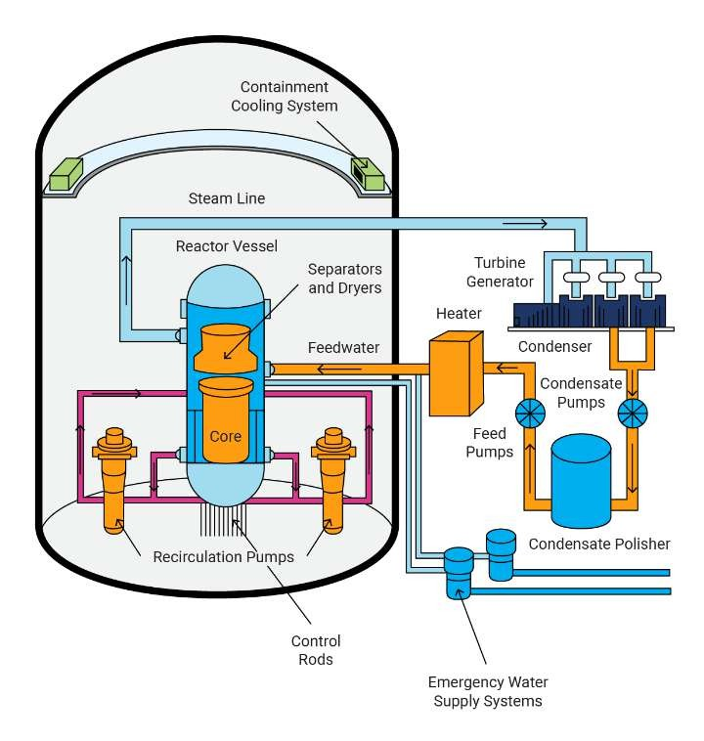
उबलते जल रिएक्टर (BWRs)

Slide 12
बीडब्ल्यूआर के फायदे और नुकसान
लाभ: सरल डिजाइन, कम दबाव नुकसान: भाप रेडियोधर्मिता, शून्य गठन

Slide 13
दबावयुक्त भारी पानी रिएक्टर (पीएचडब्ल्यूआर)
शीतलक और मॉडरेटर के रूप में भारी पानी प्राकृतिक यूरेनियम ईंधन का उपयोग करता है ऑपरेशन के दौरान ईंधन भरा जा सकता है

Slide 14
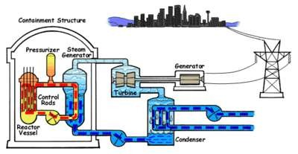
दबावयुक्त भारी पानी रिएक्टर (पीएचडब्ल्यूआर)

Slide 15
पीएचडब्ल्यूआर के फायदे और नुकसान
लाभ: ईंधन लचीलापन, ऑन-पावर ईंधन भरना| नुकसान: भारी पानी की लागत, उच्च खर्च किए गए ईंधन की मात्रा|

Slide 16
तेज प्रजनक रिएक्टर (एफबीआर)
खपत से अधिक ईंधन पैदा करें| तेज़ न्यूट्रॉन का उपयोग करें, कोई मॉडरेटर नहीं| कलपक्कम में पीएफबीआर एक प्रमुख परियोजना है|

Slide 17
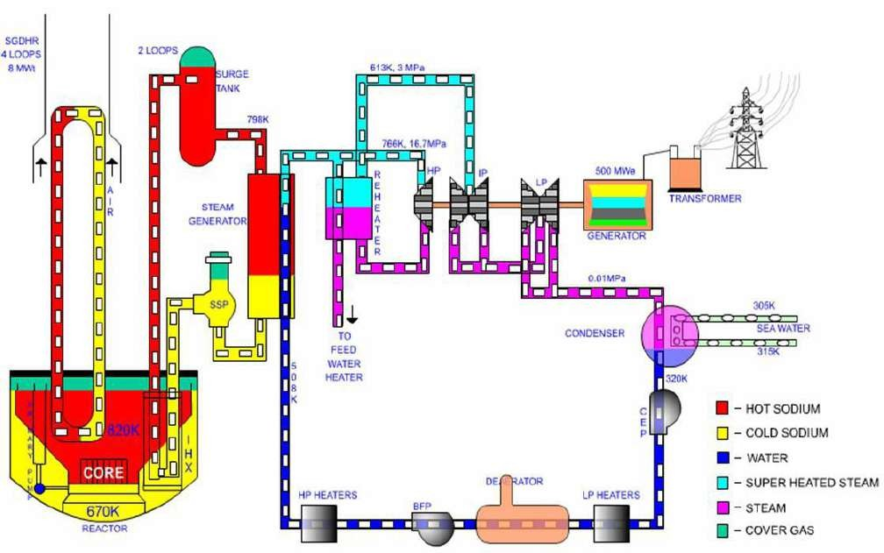
तेज प्रजनक रिएक्टर (एफबीआर)

Slide 18
एफबीआर (FBRs) के लाभ और चुनौतियाँ
लाभ: उच्च ईंधन दक्षता, अपशिष्ट में कमी चुनौतियाँ: तकनीकी जटिलता, तरल धातु शीतलक को संभालने में कठिनाई

Slide 19
उन्नत भारी जल रिएक्टर (AHWRs)
थोरियम-232 और प्लूटोनियम-239 का उपयोग करता है
निष्क्रिय सुरक्षा विशेषताएँ शामिल हैं
BARC द्वारा डिजाइन किया गया

Slide 20
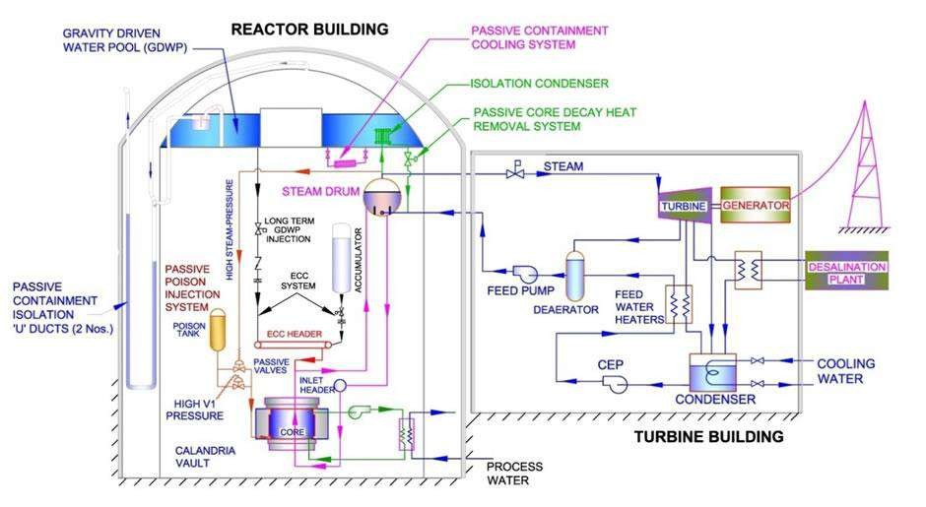
उन्नत भारी जल रिएक्टर (AHWRs)

Slide 21
एएचडब्ल्यूआर (AHWRs) के लाभ और सीमाएँ
लाभ: सुरक्षित, अपशिष्ट में कमी, थोरियम का उपयोग
सीमाएँ: विकासाधीन, जटिल संरचना

Slide 22
परमाणु संयंत्र सुरक्षा प्रणालियाँ
गहराई में रक्षा सुरक्षा डिज़ाइन
विकिरण सुरक्षा और आपातकालीन तैयारी
परिरक्षण संरचनाएँ और अपशिष्ट प्रबंधन

Slide 23
रिएक्टर आपातकाल वर्गीकरण
आपातकालीन चेतावनी
कर्मचारी आपातकाल
संयंत्र आपातकाल
स्थल आपातकाल
स्थल से बाहर आपातकाल

Slide 24
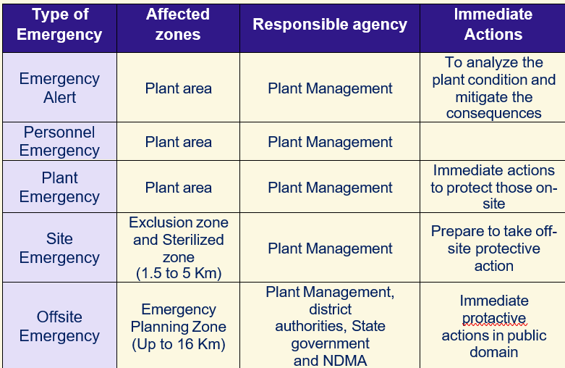
रिएक्टर आपातकाल वर्गीकरण

Slide 25
आपातकालीन क्षेत्र और योजना
सावधानीपूर्वक कार्य क्षेत्र (PAZ): 1.6 किमी
तत्काल सुरक्षा कार्य क्षेत्र (UPZ): 10 किमी
विस्तारित योजना दूरी (EPD): 50 किमी
आहार योजना दूरी (ICPD): 100 किमी

Slide 26
आपातकालीन प्रतिक्रिया मानदंड
प्रारंभिक परिस्थितियाँ (ICs)
आपातकालीन कार्य स्तर (EALs)
संचालन हस्तक्षेप स्तर (OILs)

Slide 27
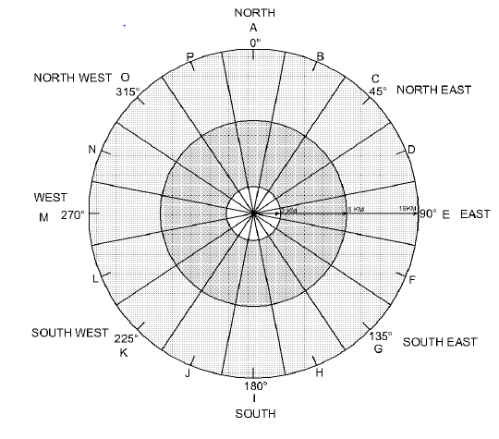
स्थल-बाह्य आपात स्थिति घोषणा
रिएक्टर कोर क्षति या विकिरण उत्सर्जन के आधार पर
संयंत्र और पर्यावरणीय मानकों द्वारा सक्रिय किया गया

Slide 28
आपातकालीन चरण
प्रारंभिक चरण: उत्सर्जन-पूर्व एवं उत्सर्जन
मध्यवर्ती चरण: विकिरण संपर्क में कमी
अंतिम चरण: पुनर्प्राप्ति एवं सुधार कार्य

Slide 29
स्थल पर आपातकालीन प्रतिक्रिया
प्लांट आपातकालीन संचालन संगठन द्वारा प्रबंधित।
ध्यान केंद्रित: विकिरण नियंत्रण, परिरोधन, कार्यकर्ता सुरक्षा।

Slide 30
स्थल के बाहर आपातकालीन प्रतिक्रिया
डीडीएमए और कलेक्टर द्वारा संचालित
सीएमजी-डीएई और बार्क विशेषज्ञों द्वारा सहयोगित

Slide 31
मुख्य आपातकालीन प्रतिक्रिया दल
चेतावनी एवं परामर्श दल
विकिरण सर्वेक्षण दल
यातायात नियंत्रण दल
निकासी एवं औषधीय सुरक्षा दल

Slide 32
विशेषीकृत दल और कर्तव्य
काफिला दल: निकास किए गए लोगों का परिवहन
अपदूषण दल: विकिरण या संदूषण की सफाई
सभा स्थल दल: आश्रय व्यवस्था स्थापित करना गश्ती दल: संपत्ति की सुरक्षा सुनिश्चित करना

Slide 33
सूचना एवं सहायता दल
सूचना दल: मीडिया समन्वय
सेवा सहायता दल: रसद एवं प्रशासनिक सहायता

Slide 34
परमाणु अपशिष्ट प्रबंधन
निम्न/मध्यम स्तर का अपशिष्ट: संग्रहित और निगरानी किया जाता है|
उच्च स्तर का अपशिष्ट: काँच में परिवर्तित कर संग्रहित किया जाता है|
अंतिम निपटान: भूगर्भीय सुविधाओं में किया जाता है|

Slide 35
परमाणु ऊर्जा संयंत्र (NPP) आपात स्थितियों में NDRF की भूमिका
खोज, बचाव और चिकित्सा सहायता
डिकंटैमिनेशन (दूषण-निवारण) संचालन
निकासी और जन सुरक्षा सुनिश्चित करना

Slide 36
ऑफसाइट आपात स्थितियों में एनडीआरएफ की भूमिका
बड़े पैमाने पर निकासी में डी.डी.एम.ए. को सहायता प्रदान करता है|
दूषित क्षेत्रों की निगरानी करता है और आश्रयों का आयोजन करता है|

Slide 37
निष्कर्ष और मुख्य सीख
परमाणु ऊर्जा भारत की ऊर्जा मिश्रण के लिए अत्यंत महत्वपूर्ण है, लेकिन सुरक्षा सर्वोपरि है।
रिएक्टर के सिद्धांतों और संभावित जोखिमों की समझ प्रथम प्रतिक्रिया दलों के लिए आवश्यक है।
एनडीआरएफ परमाणु आपातकालीन तैयारी और प्रतिक्रिया में एक महत्वपूर्ण भूमिका निभाती है।

Slide 38
निष्कर्ष और प्रमुख सीखें
एनडीआरएफ कर्मियों को निम्नलिखित में प्रशिक्षित किया जाता है:
विकिरण सुरक्षा
डीकंटैमिनेशन (दूषित-मुक्ति) प्रक्रियाएँ
निकासी (Evacuation) प्रोटोकॉल
उनकी विशेषज्ञता उच्च-जोखिम वाले परमाणु वातावरण में प्रभावी कार्रवाई सुनिश्चित करती है।
प्रतिक्रिया योजनाओं में एनडीआरएफ का एकीकरण एक समन्वित और व्यापक आपातकालीन प्रबंधन को सक्षम बनाता है।

Slide 39


भारतीय परमाणु ऊर्जा कार्यक्रम का अवलोकन
परमाणु रिएक्टरों के प्रकार एवं उनके सिद्धांत
परमाणु ऊर्जा संयंत्रों में सुरक्षा प्रणालियाँ
परमाणु ऊर्जा संयंत्र आपात स्थितियाँ
आपातकालीन प्रतिक्रिया: स्थल पर एवं स्थल से बाहर
एनडीआरएफ की भूमिका परमाणु ऊर्जा संयंत्र आपात स्थितियों में
समीक्षा

Slide 40

कोई प्रश्न?

Slide 41


1. परमाणु ऊर्जा संयंत्र (NPP) आपात स्थितियों में NDRF की क्या भूमिका होती है?
उत्तर– (1) खोज, बचाव और चिकित्सीय सहायता (2) डी-कंटैमिनेशन (दूषण-निवारण) संचालन
(3)निकासी (Evacuation) और जन सुरक्षा सुनिश्चित करना
2. AHWRs का पूर्ण रूप क्या है?
Ans- Advanced Heavy Water Reactors
मूल्यांकन

Slide 42
Home:Nuclear Power Corporation of India Limited
(https://www.npcil.nic.in/content/328_1_AboutNPCIL.aspx)
Microsoft Word - Chapters Emergency preparedness for nuclear
and radiation facilities
(https://cag.gov.in/uploads/download_audit_report/2012/Union_Performance _Atomic_Energy_Regulatory_Board_Union_Government_Atomic_Energy Department_9_2012_Chapter_7.pdf)
Bhabha Atomic Research Centre ( BARC ): Safety of Nuclear Reactors
(https://www.barc.gov.in/pubaware/snr.html)
Preparation-of-site-emergency-preparedness-plans-for-nuclearinstallations. pdf
(https://aerb.gov.in/images/PDF/Preparation-of-site-emergencypreparedness- plans-for-nuclear-installations.pdf)
pagepublication SITE EMERGENCY PREPAREDNESS PLANS
(https://aerb.gov.in/images/PDF/Preparation-of-Off-site- Emergency-Plans-for-Nuclear-Facilities.pdf)
संदर्भ

Slide 43
धन्यवाद

